Slide 1
Digital Byggeplass i Bispevika
(del 2 av 2)
Rune Huse Karlstad
BIM Koordinator
AF Gruppen

Slide 2
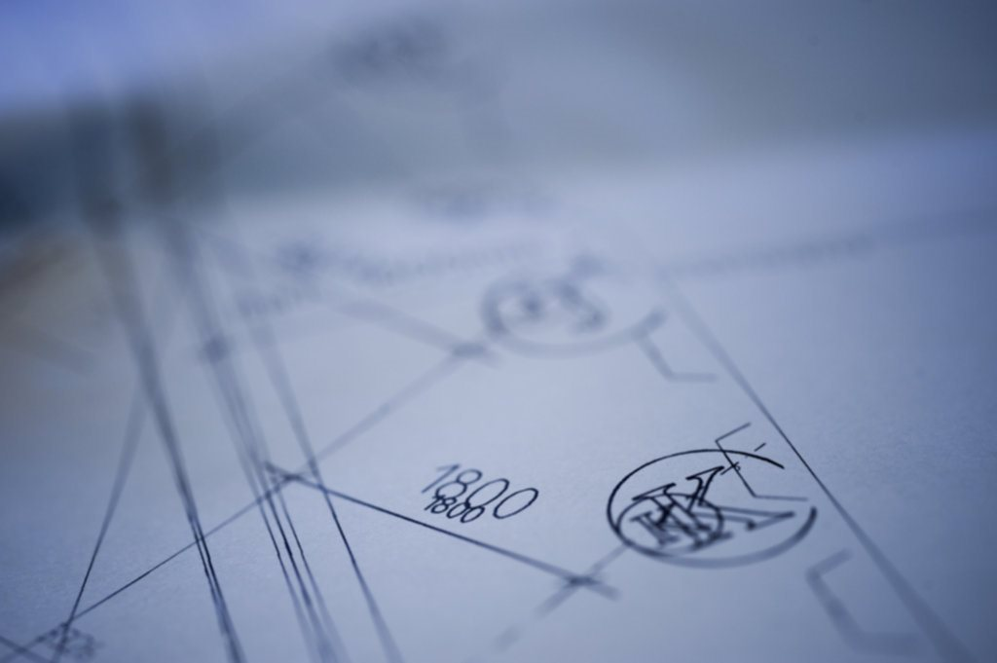






Om prosjektet
Agenda
Målsetting
Hvordan vi jobber
Verktøy
Erfaringer
Videreutvikling av Bispevikamodellen

Slide 3
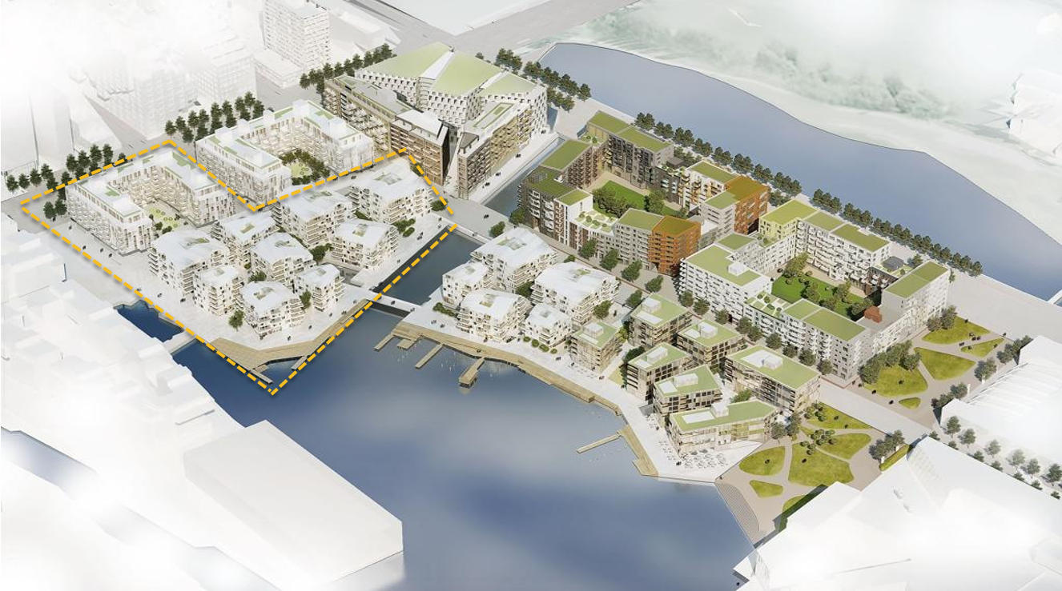
Vi skal bygge 10 bygg
Om prosjektet
Ca1,2 mrd samspillsentreprise
48 000m2 og ca. 365 leiligheter
8 000 m2 med forretning, bevertning og kultur
5 bygg på kaiplate i sjøen
20 000 lm pel
Under 3 års byggetid
Arbeidsfellesskap OSU, AFBF,AFA og AFEMT
Operasjonelt

Slide 4
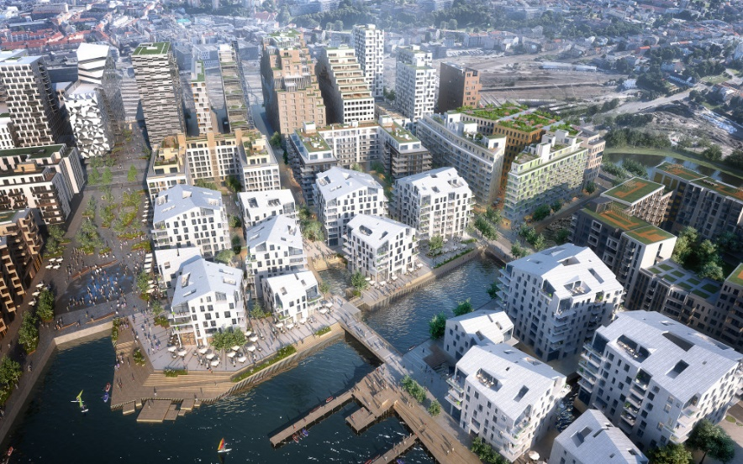
Norges mest attraktive prosjekt!
Målsetting
Bispevika skal bli den mest attraktive bydelen i Oslo
Bispevika skal skape 40% mer verdi enn tradisjonelle byggeprosjekter
Bispevika skal ha de mest fornøyde boligkundene
Bispevika skal endre samhandlingsmønsteret i byggebransjen
Operasjonelt

Slide 5

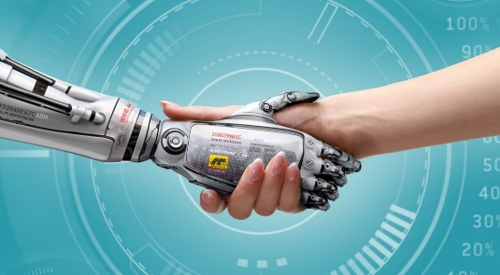
Digital Byggeplass i Bispevika
Hvordan vi jobber
  Ute på byggeplassen
  Armering og betong bestilles og utføres fra modell
  Pr. dags dato har rådgiver ikke produsert plantegninger for betong eller armering
  BIM Kiosk og iPad’s er tilgjengelig ute på byggeplassen
  På kontoret
  Microsoft Hub og Nureva Wall
  Automatisert modellbehandling / distribusjon av filer med RPA
  Automatisert regelsjekk i Solibri med RPA
  Fremdriftsplanlegging med modell (4D)

Slide 6
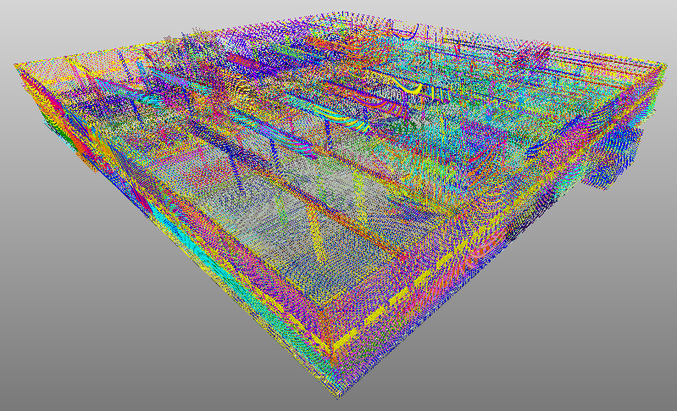
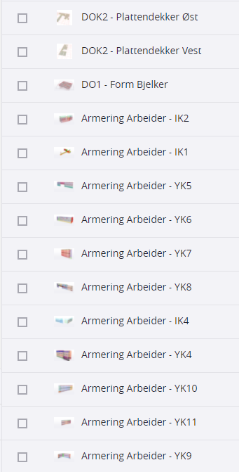
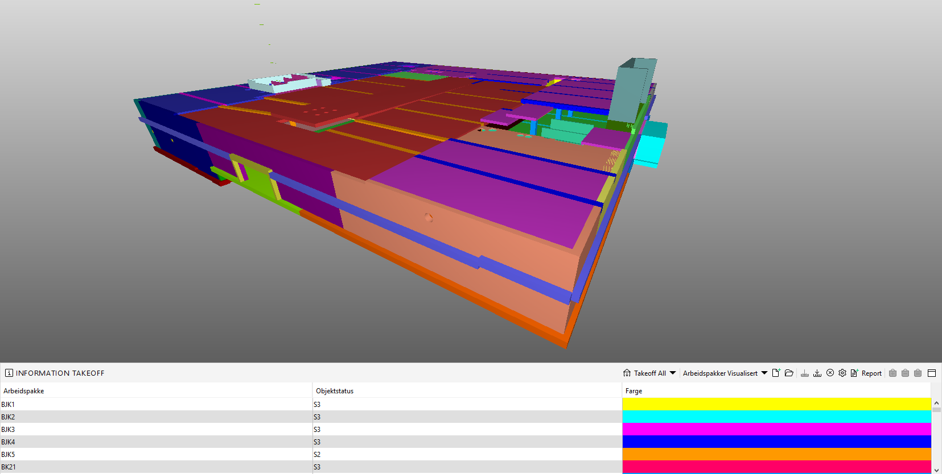
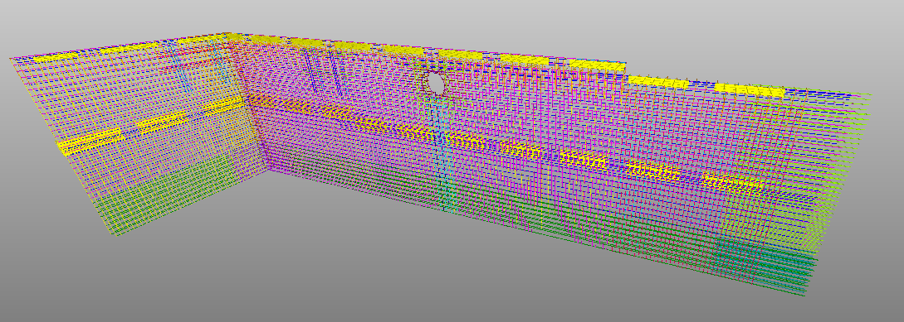
Tiltak gjort i Bispevika (Modell)
Hvordan vi jobber
Viser arbeidspakker i kjeller B2

Slide 7
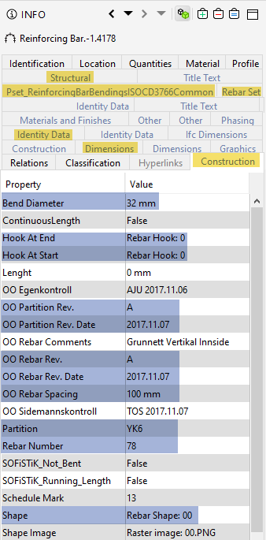
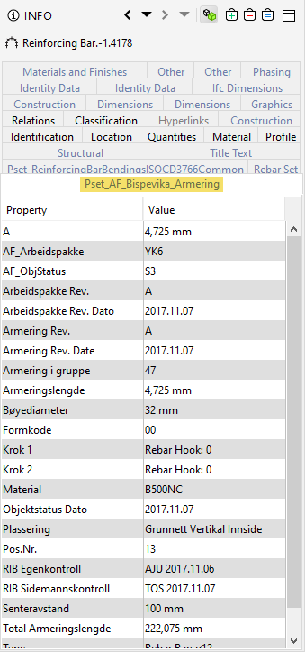
Tiltak gjort i Bispevika (Parametere)
Hvordan vi jobber
Standard
Tilpasset

Slide 8
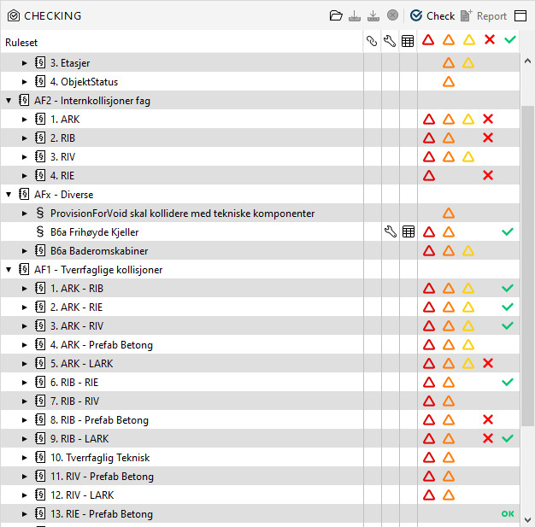
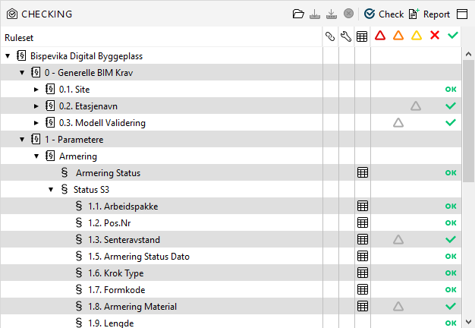
Egenutviklet KS system for å sikre høy modellkvalitet
Hvordan vi jobber
Prosjektering
Byggeplass

Slide 9
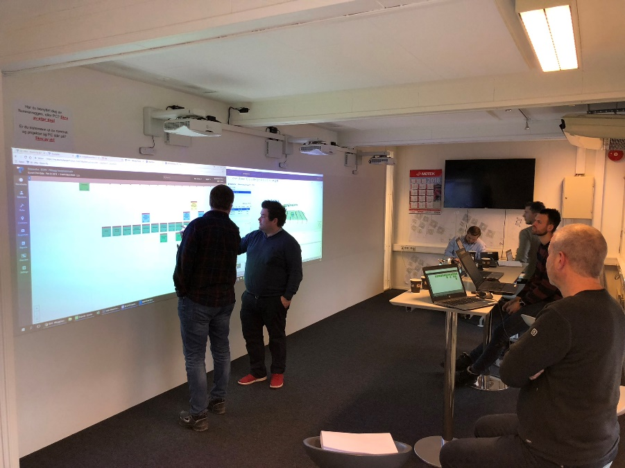
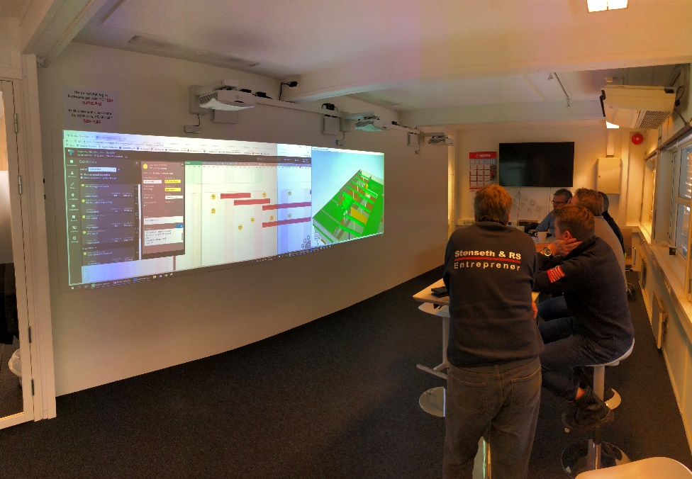
Digital Planlegging for Drift
Hvordan vi jobber
Egenutviklet planstruktur basert på «Last Planner System» -hierarkiet
Planstrukturen definerer arbeidsmetodikken, og dermed hvilke verktøy vi har bruk for. Ikke omvendt
Ekte implementering av metodikken I Touchplan - “By far one of the most advanced touchplan users” – Michael Sullivan, Director of Customer Success
Speiling av det planlagte fra Touchplan til Synchro for visualisering

Slide 10





Vår Digitale Verktøykasse
Verktøy
Prosjektering og planlegging
  Solibri
  Synchro
  Touchplan
  bimsync
Utførelse/bygging
  Trimble Connect
  Solibri

Slide 11
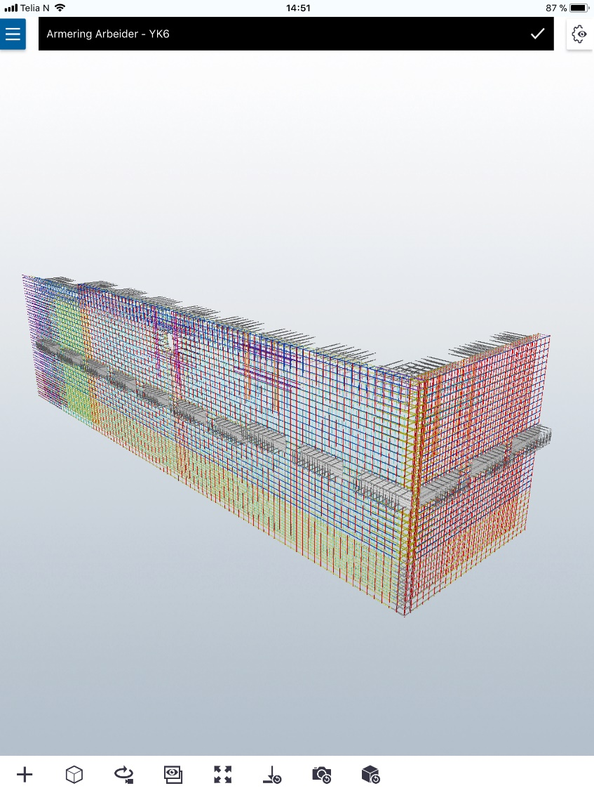
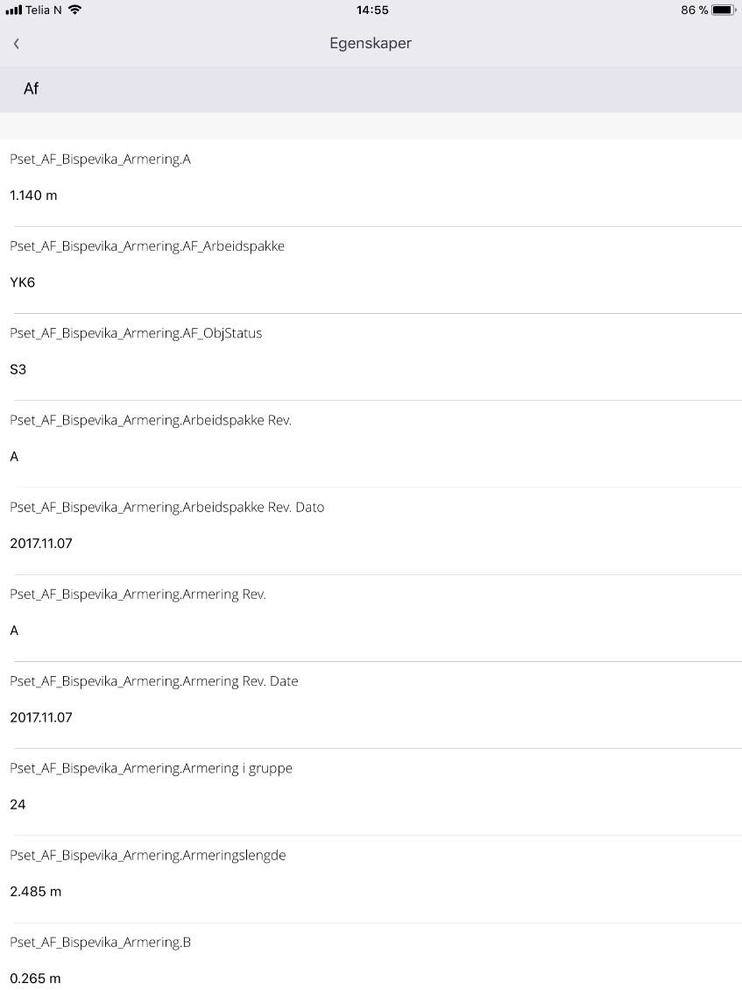
Trimble Connect - Arbeidsgrunnlag Armering
Verktøy

Slide 12
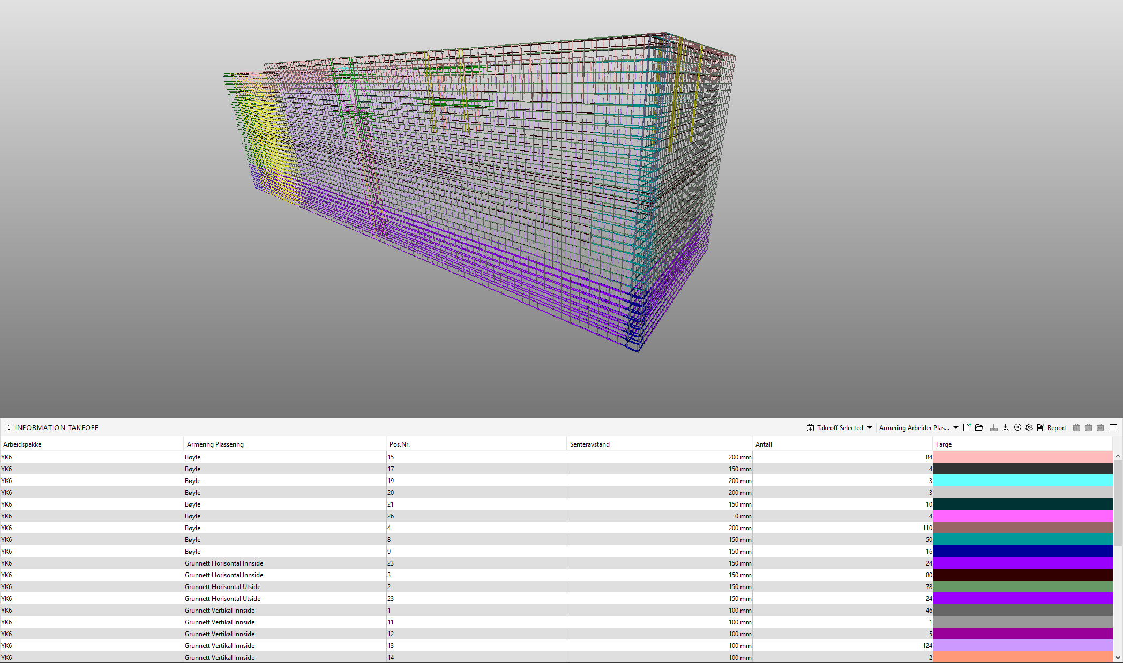
Solibri - Arbeidsgrunnlag Armering
Verktøy

Slide 13
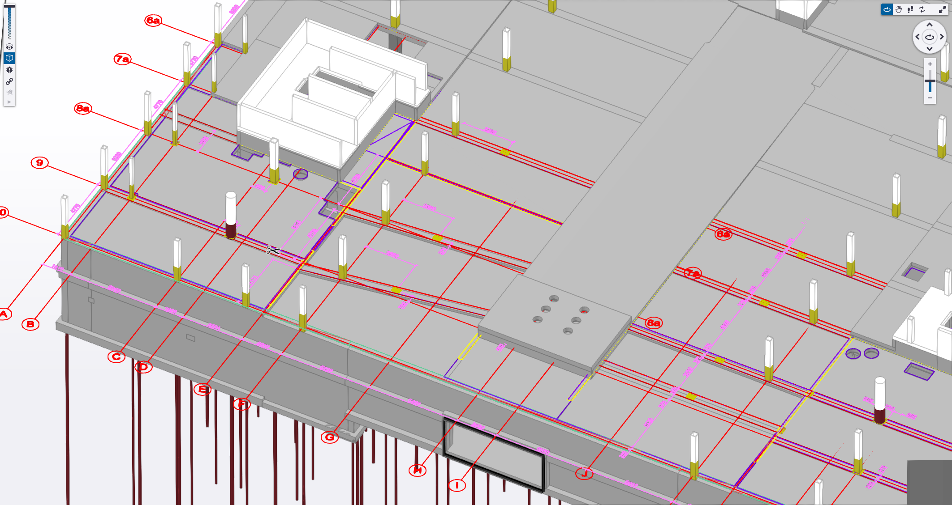
Trimble Connect - Arbeidsgrunnlag Betong
Verktøy
IFC + DWG

Slide 14
Digital Byggeplass – Erfaringer gjort til nå
Erfaringer
Holdninger
  Første måneden var de fleste skeptiske og hadde liten tro på at dette kom til å fungere
  Nå etter et halvt år ønsker rådgiver og underentreprenør å fortsette med digital byggeplass oppsettet
Viktig med tilrettelegging og samarbeid
  Viktig å ha team som er motivert til å være med på å endre bransjen
  Ukentlige modellgjennomganger på hva som skal bygges mellom UE, rådgiver og BIM
  Begrense informasjon og modell
  Opplæring!

Slide 15
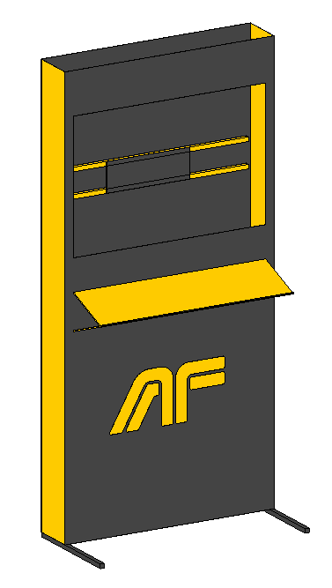

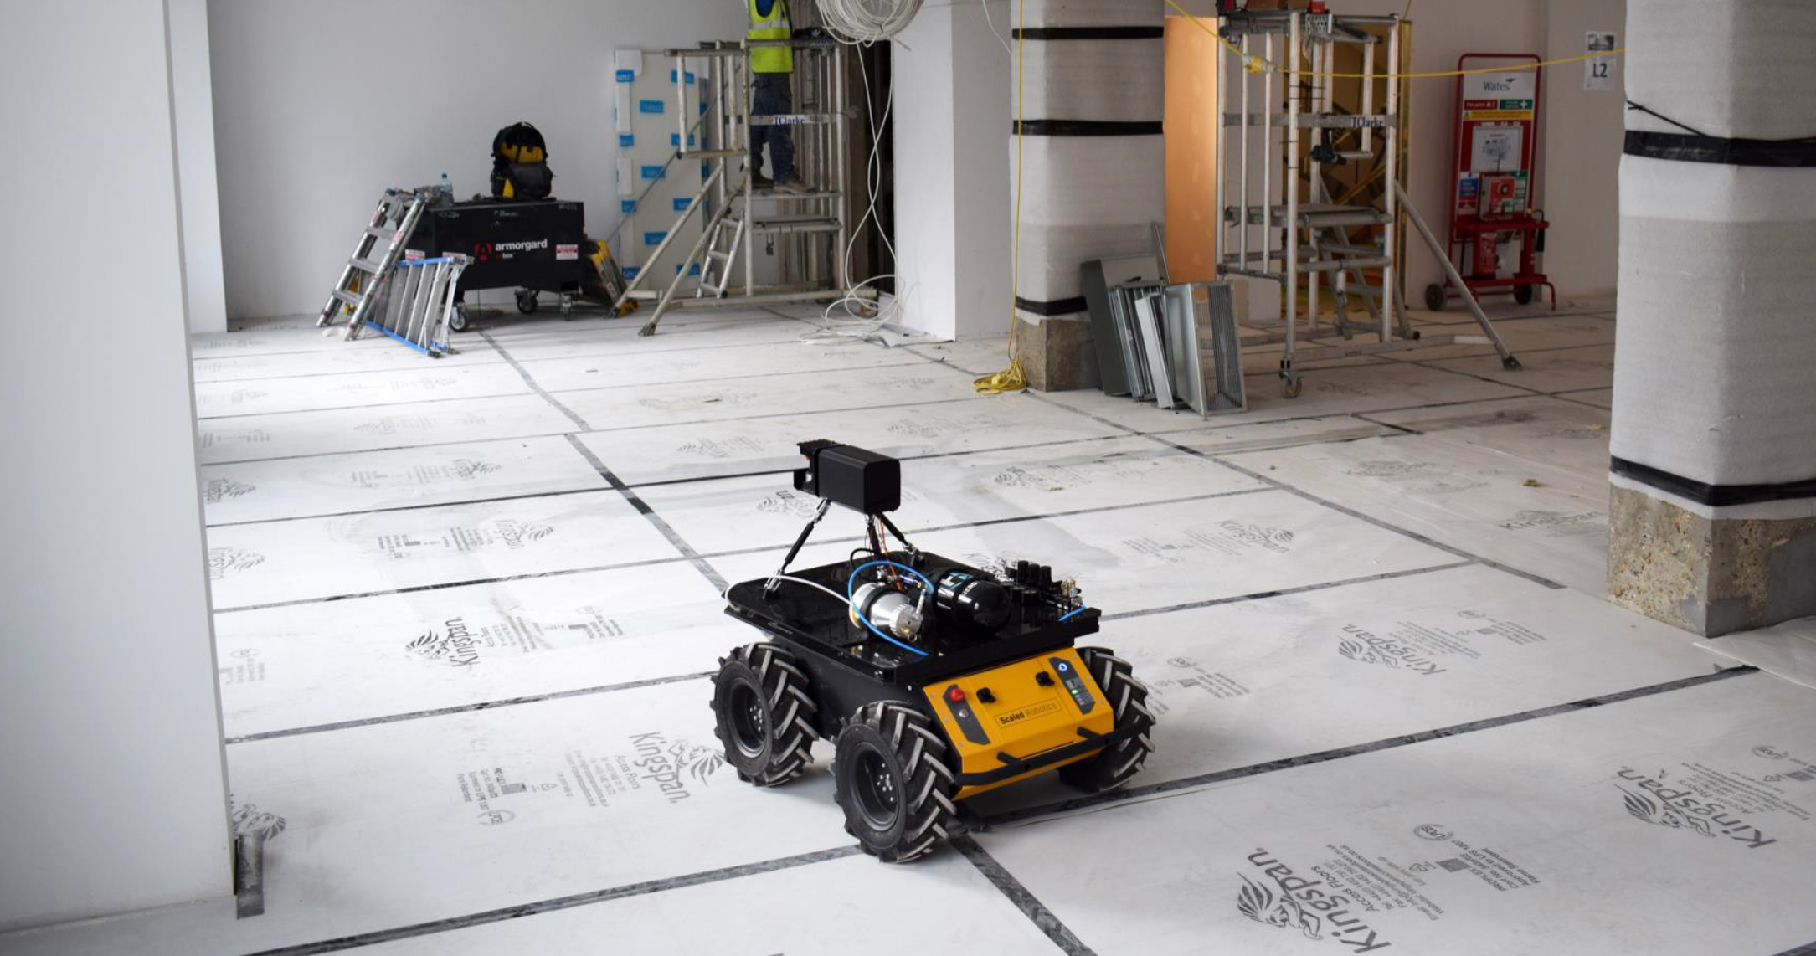
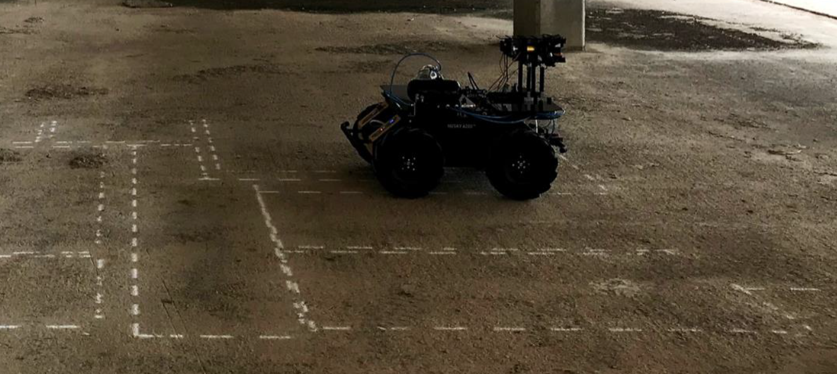
Planlagt videreutvikling i Bispevika
Videreutvikling
Videreutvikling og digitalisering
  Tømrerfaget, Elektro, Ventilasjon og rør
  Egenutviklet BIM Kiosk
Logistikk
  Samarbeid med GS1 og våre leverandører
  Bruk av RFID og QR for sporing
Robotics
  Robotisert KS
  Oppmerking av vegger fra modell

Slide 16
Digital Byggeplass – Kort oppsummert
Oppsummert
Begrens BIM’en
  Høy detaljgrad eller mer info er ikke alltid bedre
Samarbeid og god kommunikasjon er nøkkelen til suksess
Bør ha en person som kan lede utviklingen og bistå prosjektering og drift

Slide 17
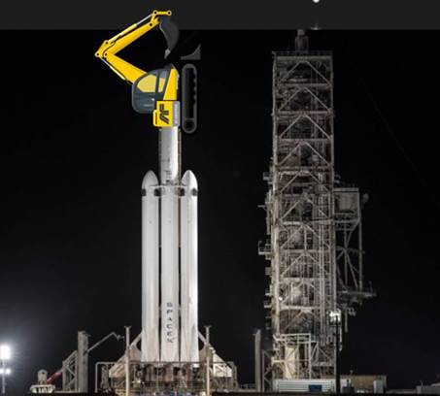
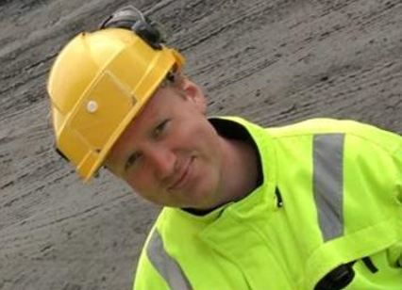
Digital Byggeplass – Kort oppsummert
Oppsummert
BIM er ikke rocket science
Selv jeg en jernbinder uten studiekompetanse og dysleksi får det til

